Slide 2
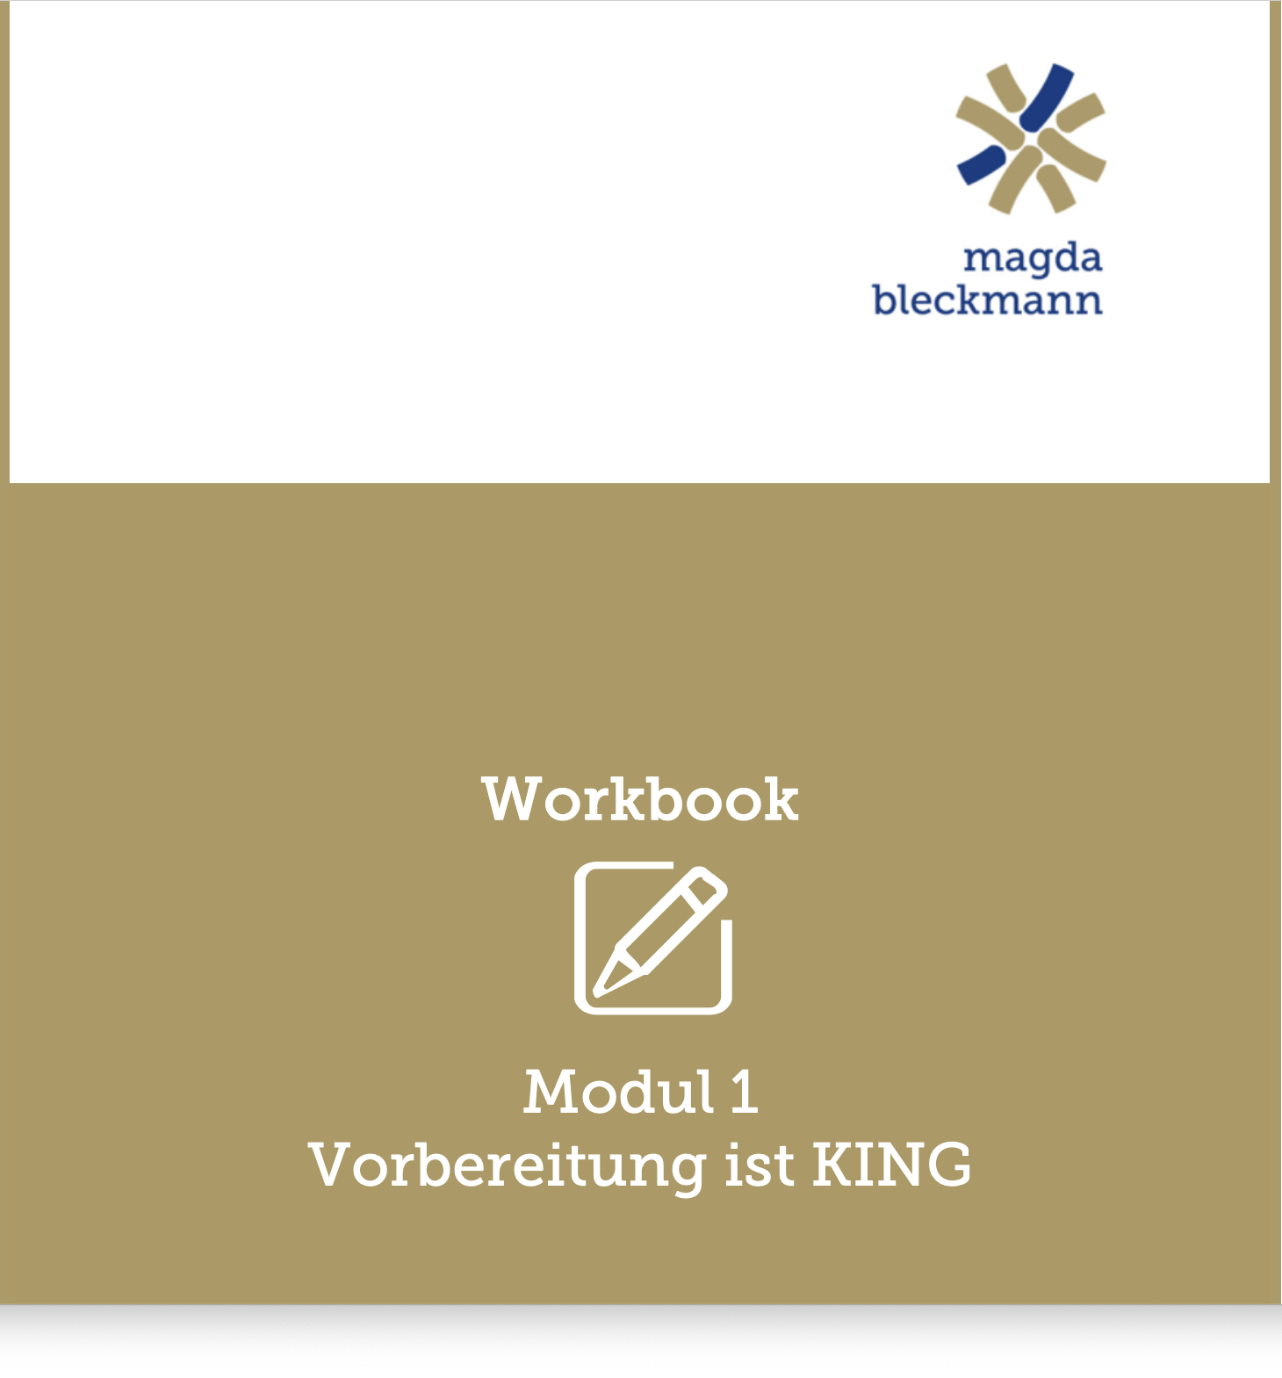

Slide 3
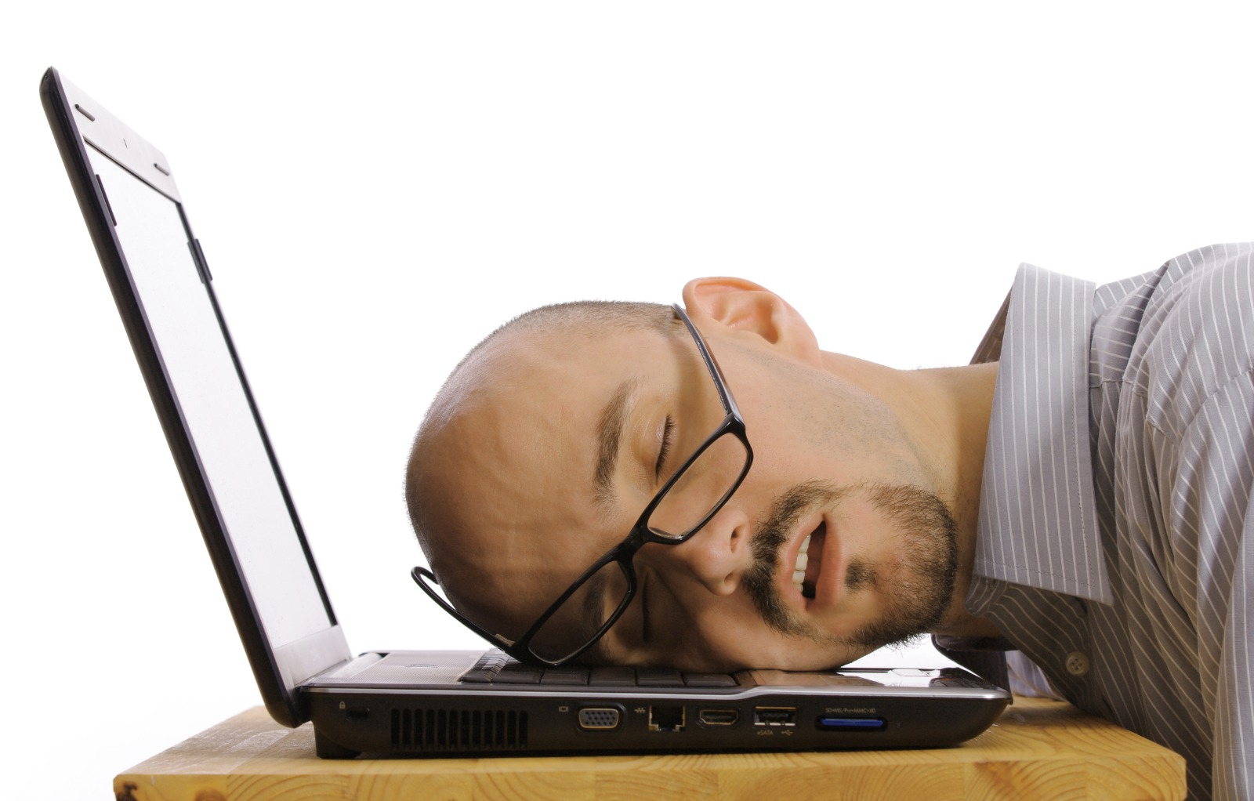
Schluss mit langweiligen Online Meetings!

Slide 4
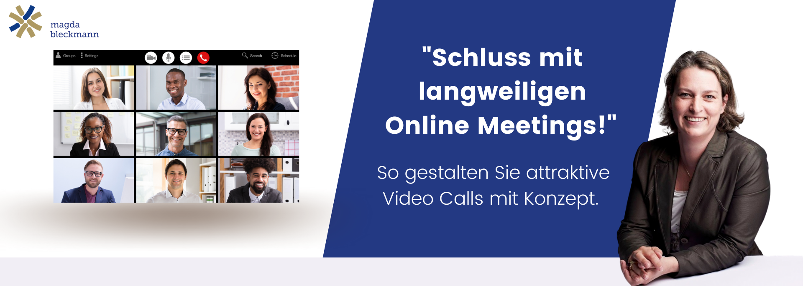
www.magdableckmann.at

